Slide 1
上节小结
■轨道磁矩
旋磁比
玻尔磁子

Slide 2
■正常塞曼效应

Slide 3
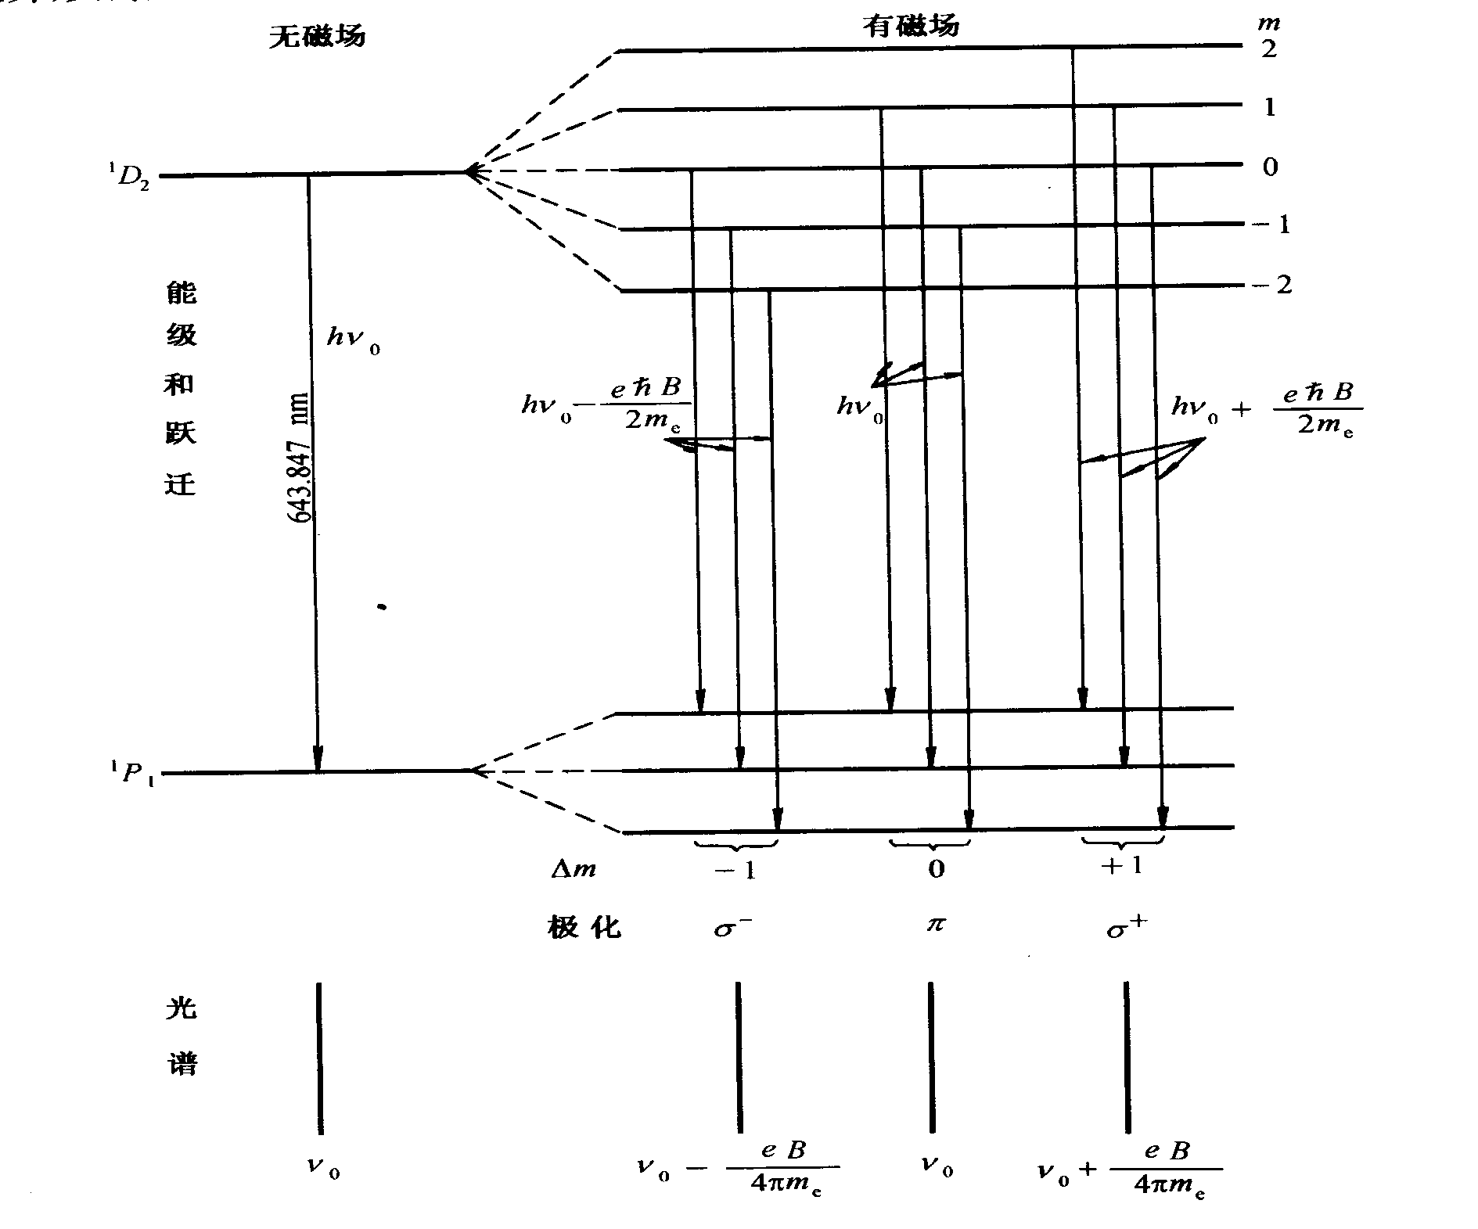

Slide 4
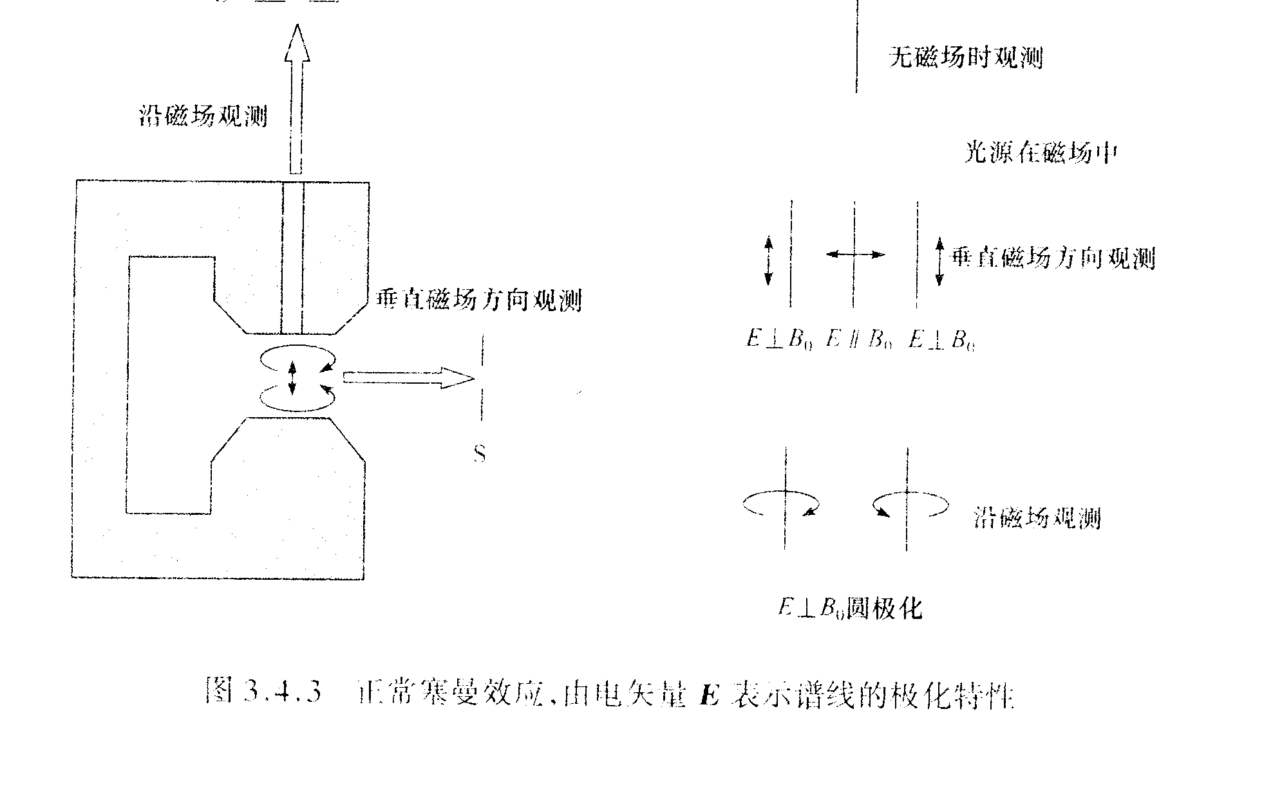

Slide 5
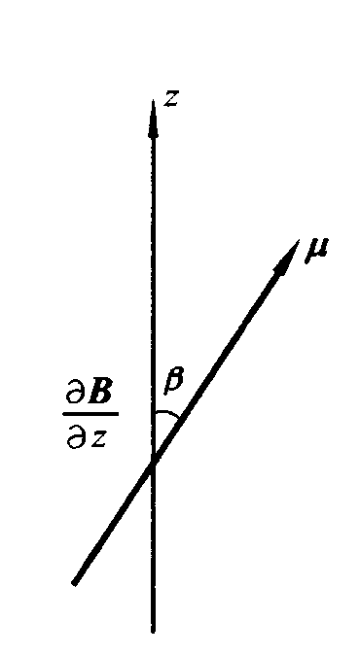
■史特恩-盖拉赫实验
基态银原子
电子还存在固有角动量.
原子内层电子的角动量和磁矩都相互抵消了,实验测量的只是最外层电子的效应.

Slide 6
■电子自旋

Slide 7
本节要点
■自旋-轨道耦合能
■总角动量和原子磁矩
■单电子原子能级的精细结构

Slide 8
3.5 自旋与轨道相互作用
3.5.1 自旋-轨道耦合能
■原子内磁场
▲原子内部由于带电粒子运动所产生的磁场．
▲置于内磁场中的电子，其自旋磁矩与内磁场发生相互作用，称为自旋与轨道相互作用（内磁场与电子轨道角动量直

Slide 9
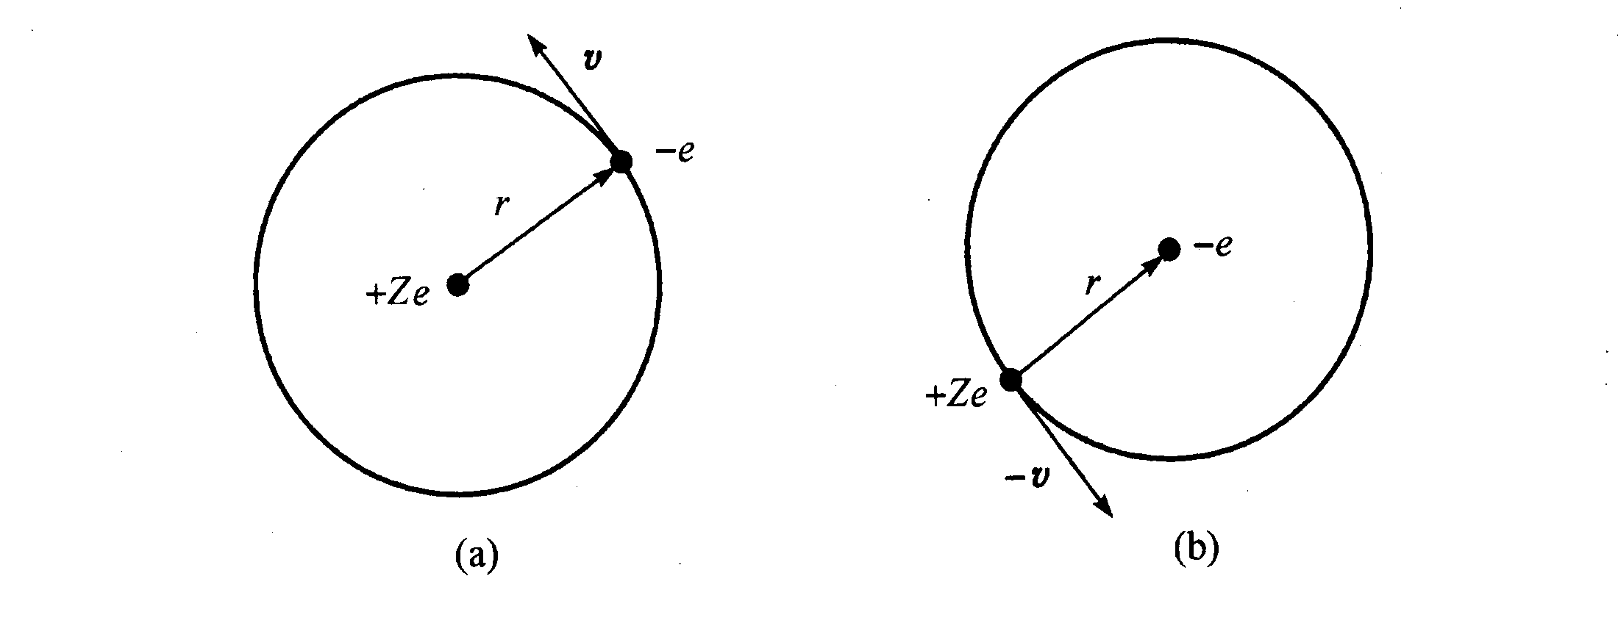
接相关）．这种相互作用与库仑作用相比较弱，使能级细微变化．
▲磁感应强度

Slide 10
●电子相对于原子核的位矢为
并以速度
绕静止的原子核运动．
●原子核
的位矢为
并以速度
绕静止的电子运动，相应电流密度为
因此在电子所在处产生磁场为

Slide 11
式中
轨道角动量为
●相对于原子核静止的实验室坐标系
上式表示原子内磁场的磁感应强度与轨道
角动量
成正比的磁场,且
和
同向.
两个坐标系看起来是对称的,其实不然,在它们之间有一个相对时间差.

Slide 12
■自旋-轨道耦合能
原子内磁场中,由于电子自旋磁矩存在,电子具有势能
因为
在空间只能有两个取向,

Slide 13
有两个值,对应能级分裂成双层结构.
但是
的原子态
能级不分裂.
3.5.2 总角动量和原子磁矩
■总角动量
▲产生：自旋-轨道相互作用,即电子自旋
磁矩
在原子内磁场作用下受到一个力
矩作用,同样, 轨道磁矩
也受到自旋磁矩
磁场的作用,这种相互作用使得
和
彼此

Slide 14
相关，故
和
都不再是守恒量.
▲总角动量表达式
自旋-轨道相互作用是原子内部的作用力,在原子没有外力矩作用下, 总角动量守恒.

Slide 15
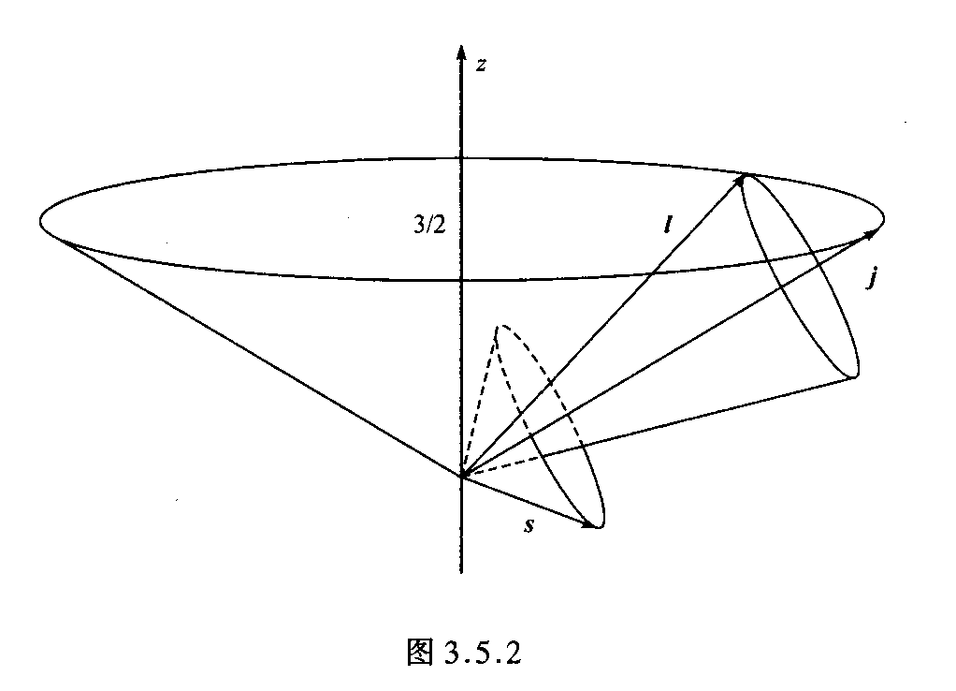
称为总角动量量子数.
称为总角动量磁量子数.
▲模型

Slide 16
●电子的轨道角动量和自旋角动量绕
进动.
和
不守恒.
●电子的轨道角动量和自旋角动量的大小不变.
●总角动量的大小及其z分量
不变.
▲原子状态表示
●没有考虑自旋,可用量子数
(好量

Slide 17
子数)描述原子状态.
都有确定值.
●考虑自旋,但不计自旋-轨道相互作用可
用量子数
(好量子数)描述原
子状态.
都有确定值.
●考虑自旋-轨道相互作用, 可用量子数
(好量子数)描述原子状态.

Slide 18
都有确定值.
●多重态
在没有外磁场的情况下,原子的能量与
无关,即对量子数
简并,因此,具有相同
的n,l,j而不同
的状态为简并态,
也称原
子的多重态,符号为
.l=0,1,2,3,对应S,
P,D,F态.
2s+1代表能级结构的多重数,如
即表示能级有双重结构.

Slide 19
对于氢原子基态
激发态
■原子磁矩
▲原子总磁矩
=电子的轨道磁矩+电子的自旋磁矩
+原子核磁矩，
其中原子核磁矩
由于
核磁矩比电子磁矩小三个

Slide 20
数量级,可略.
单电子原子总磁矩为
▲模型
总磁矩绕总角动量
方向进动，其中总
磁矩在垂直
方向的分量绕
进动而不
断改变方向,只要进动的角速度足够大,在一个短的时间内对时间平均为零，而在

Slide 21
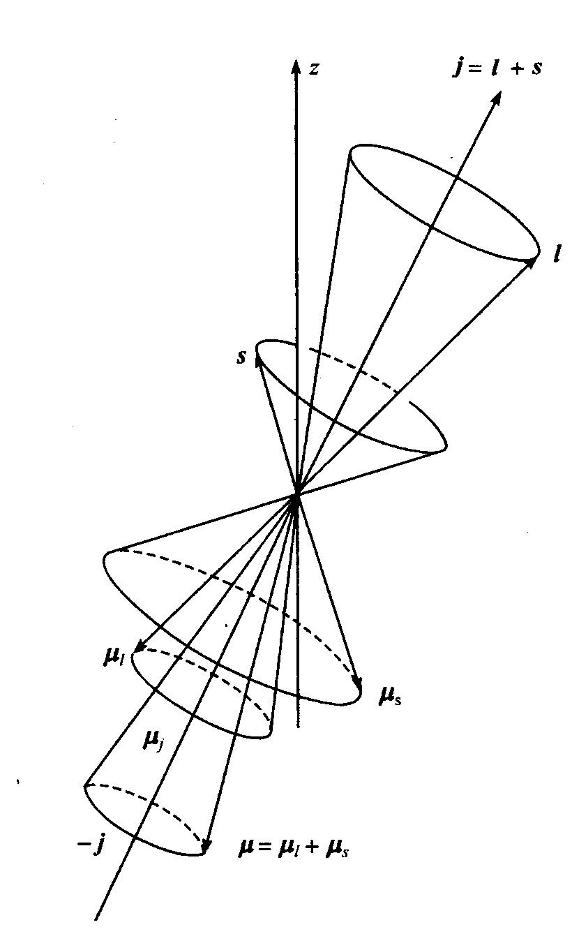
方向的分量具有确定值.

Slide 22
有效磁矩
总磁矩在
方向的分量

Slide 24
即
式中

Slide 25
称为朗德g因子.

Slide 26
3.6 单电子原子能级的精细结构
3.6.1精细结构
1.动能的相对论修正
相对论情况下自由粒子的总能量为
动能为

Slide 27
若
利用
则有

Slide 28
其中
是非相对论动能.若只考虑
一级修正
自由粒子动能的相对
论修正为

Slide 29
说明：
是非相对论薛定谔方程的能量本征值,

Slide 30
即
是电子在原子核静电场中势能.
由于在
态下r无确定值,故
也
没有确定值,因此计算
时,应取r的平均
值

Slide 31
其中
是玻尔半径,

Slide 34
上式表明,能量与量子数n,l有关,故能级对l的简并消除,并且
是一个微小的修正.
2. 自旋与轨道相互作用能量

Slide 36
其中

Slide 42
总之
3.
情况

Slide 43
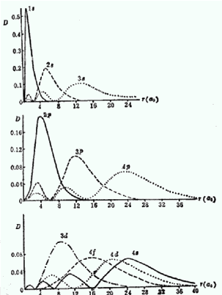
并且在r很小的区域,

Slide 44
条件不成立，所产生的相
对论修正为
于是, 对应
态相对论总修正为

Slide 45
总之,氢原子能级为（l=0,2,…n-1）
作业p.119
3.14,24

